Slide 1
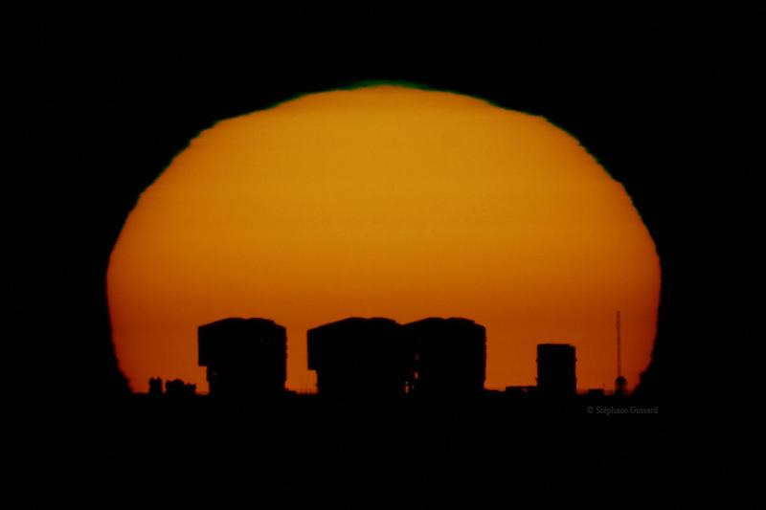
Entdeckungen im Universum
Instrumente der Kosmologie
Bruno Leibundgut
European Southern Observatory (ESO)

Slide 2
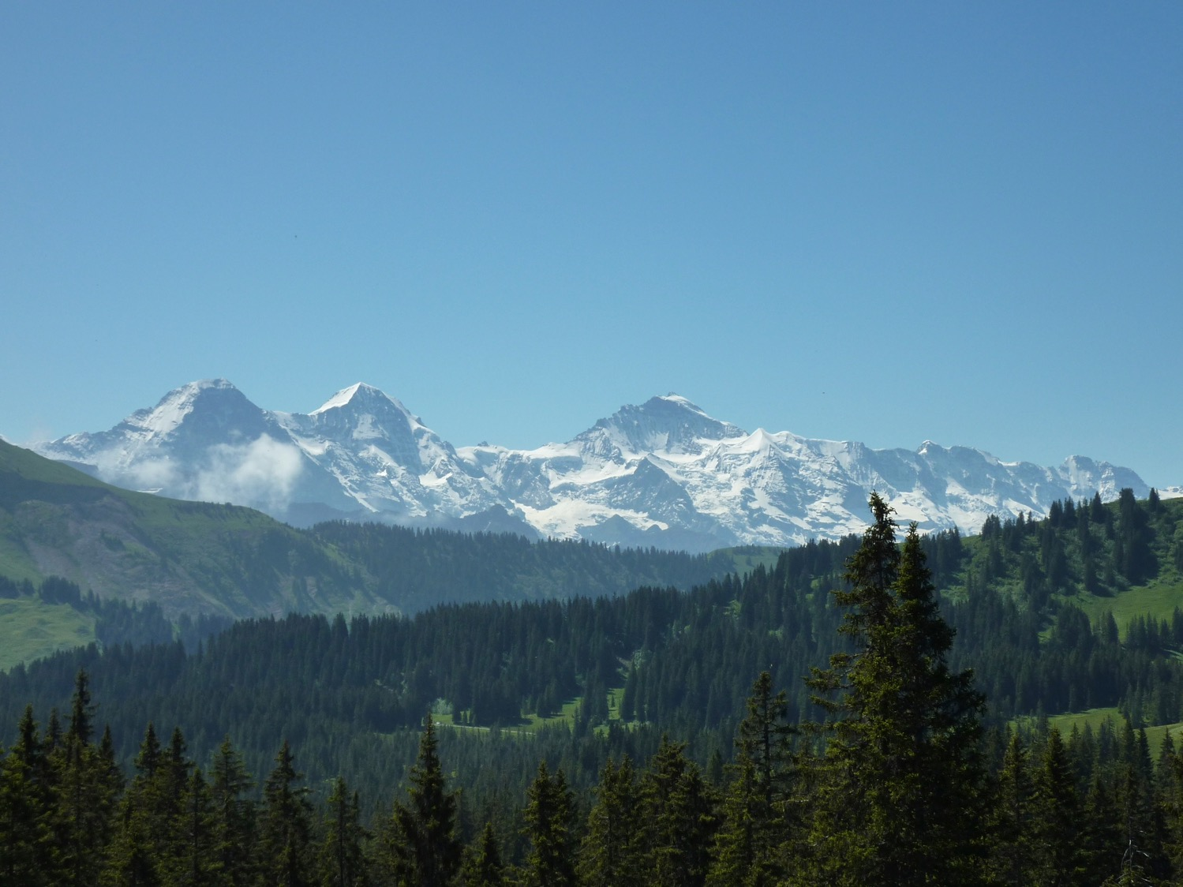
Wie sehen wir die Welt?

Slide 3
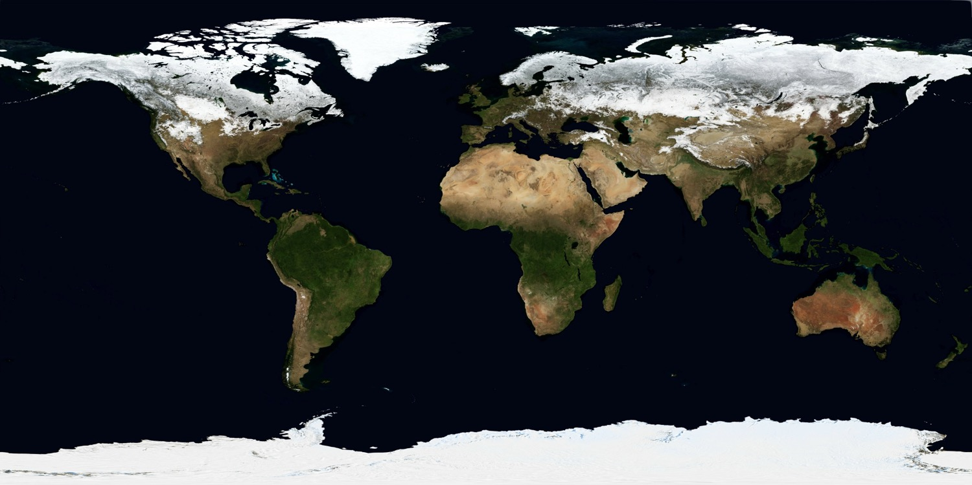

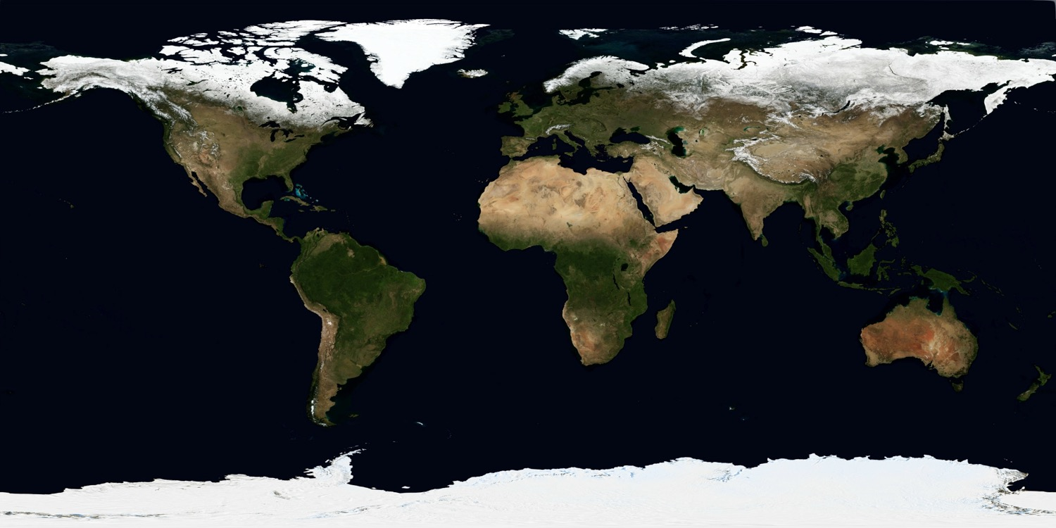

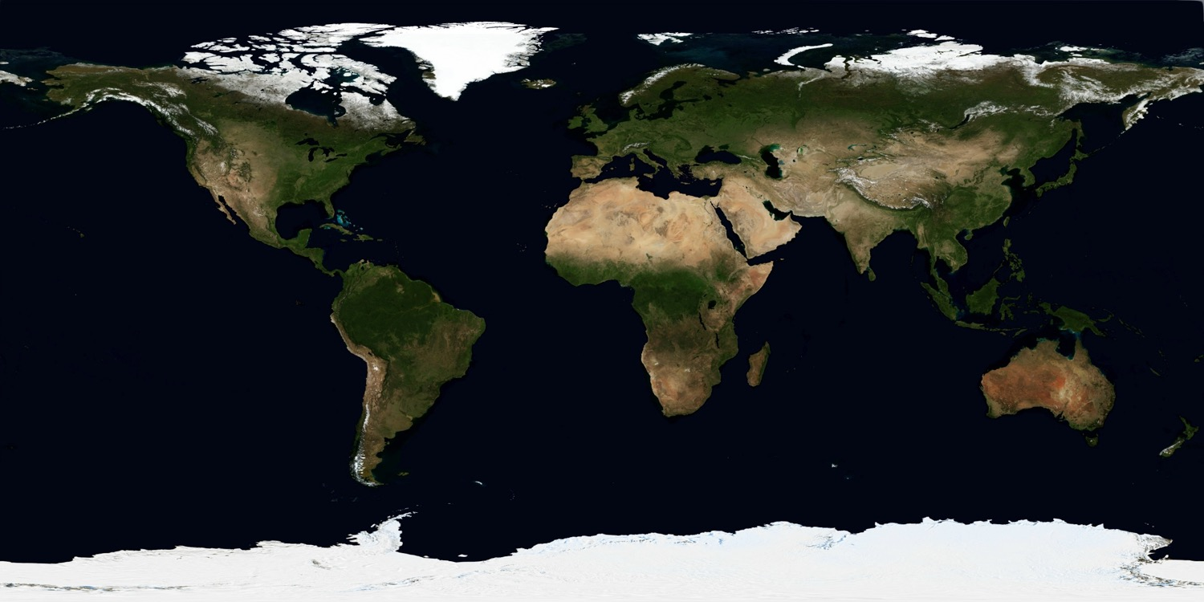
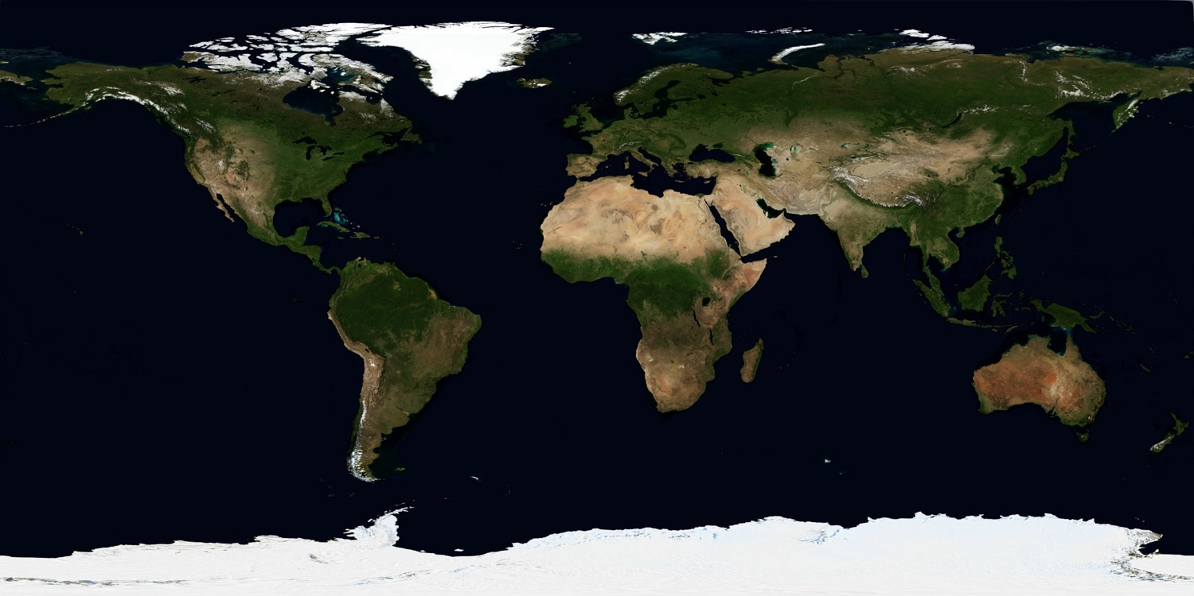
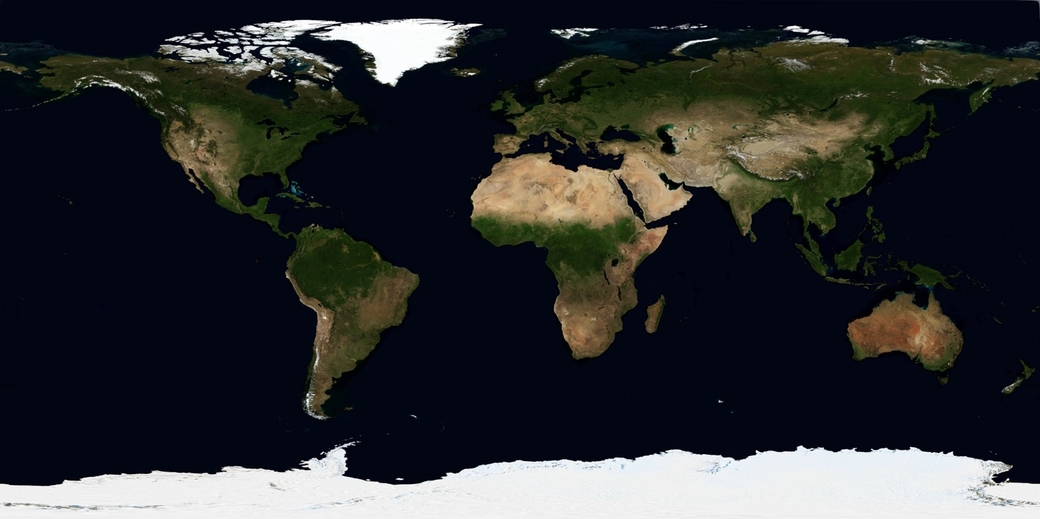
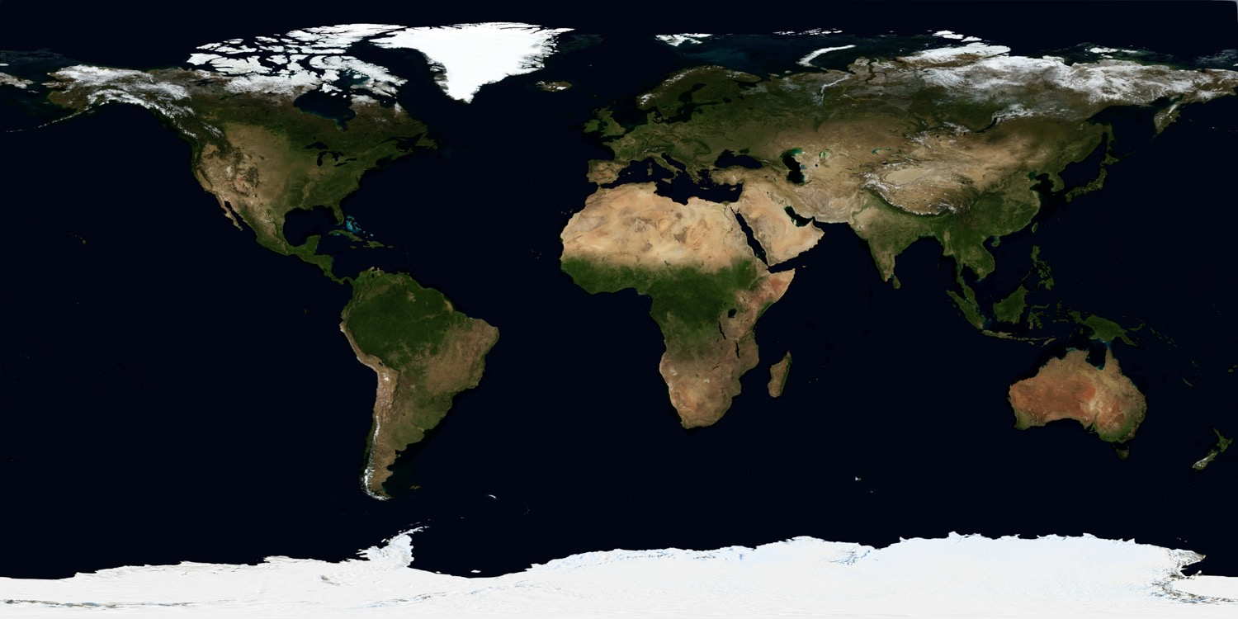
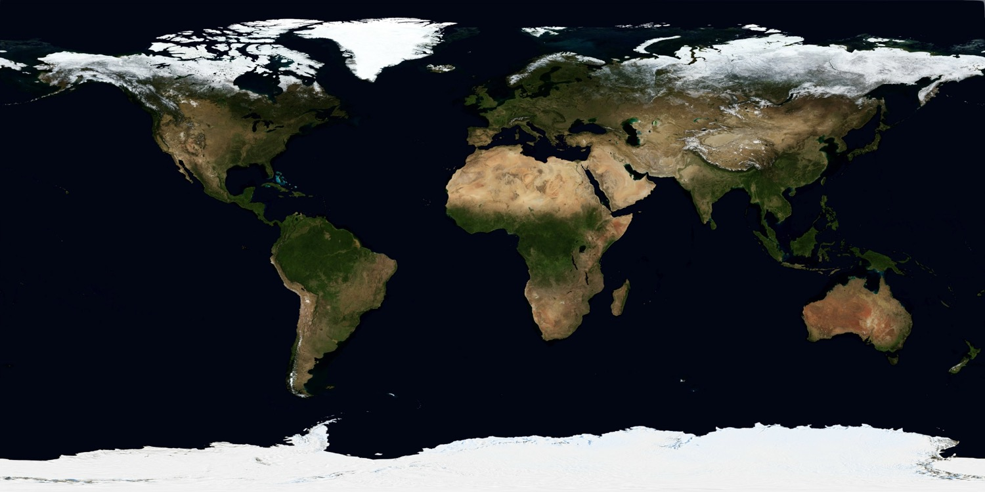
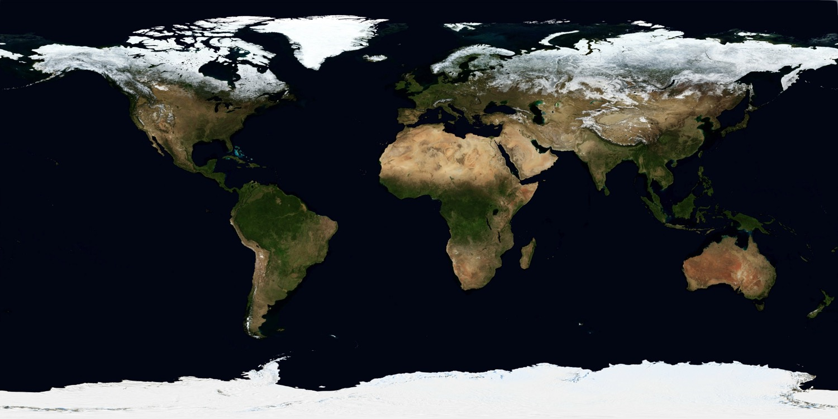
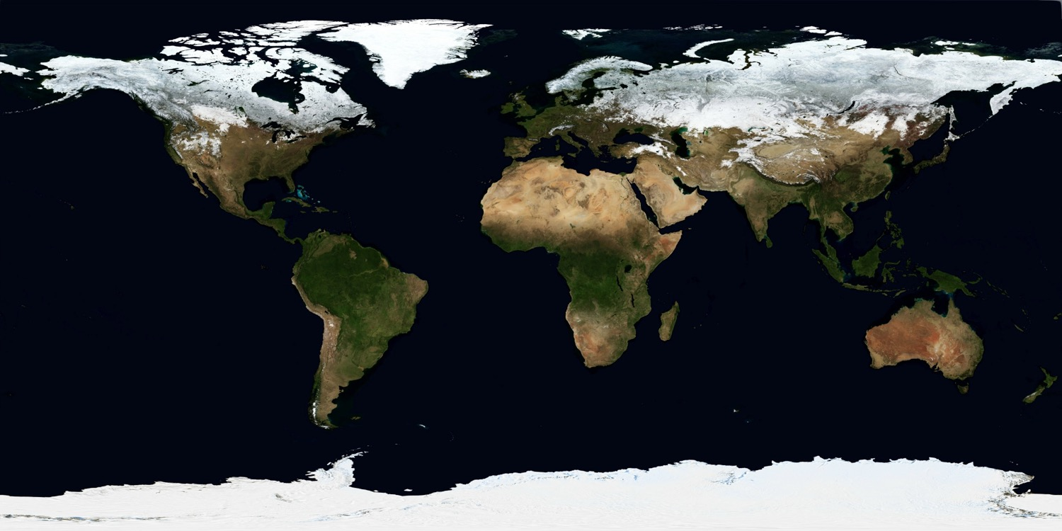
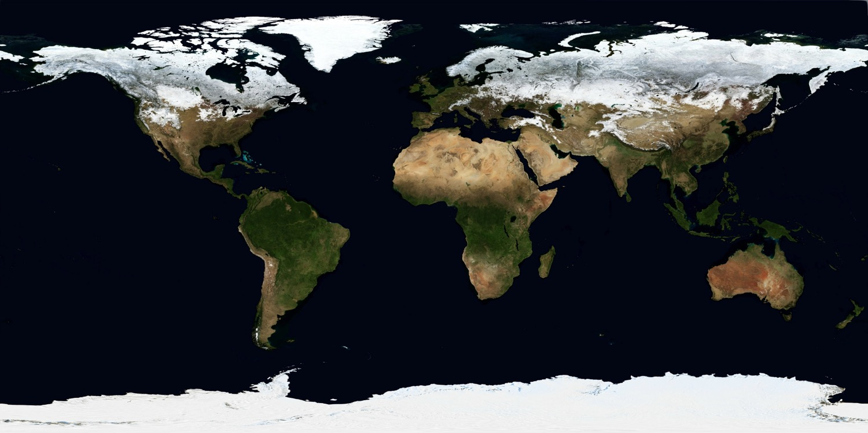
Die Welt ändert sich

Slide 4
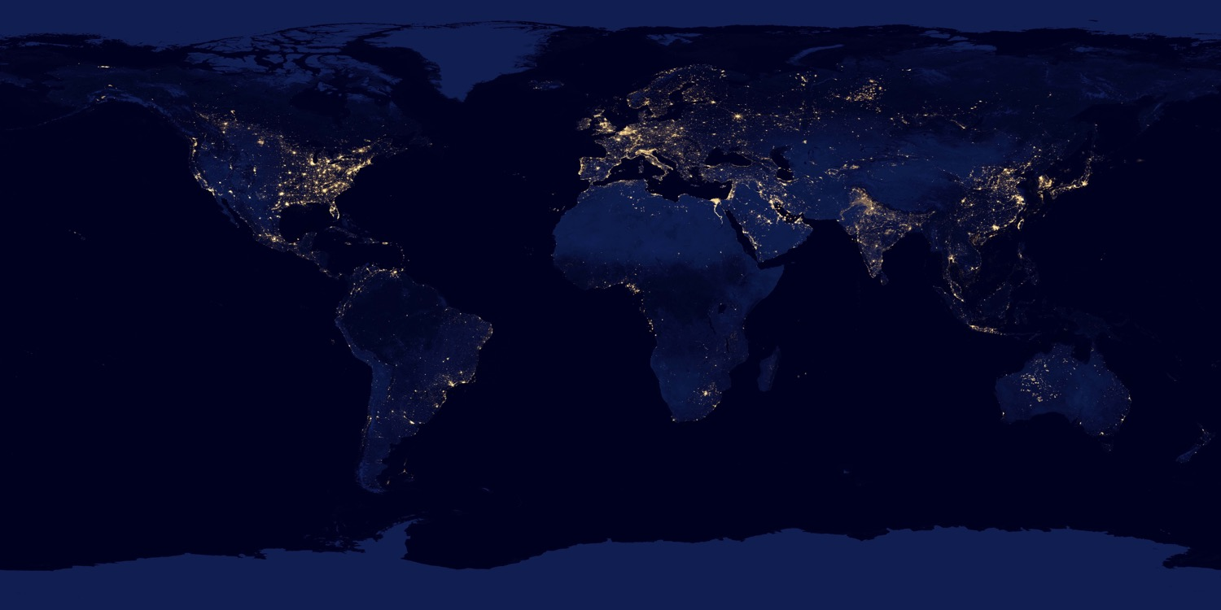
Die dunkle Erde
Wien
© NASA-NOAA (Suomi-National Polar-orbiting Partnership)

Slide 5
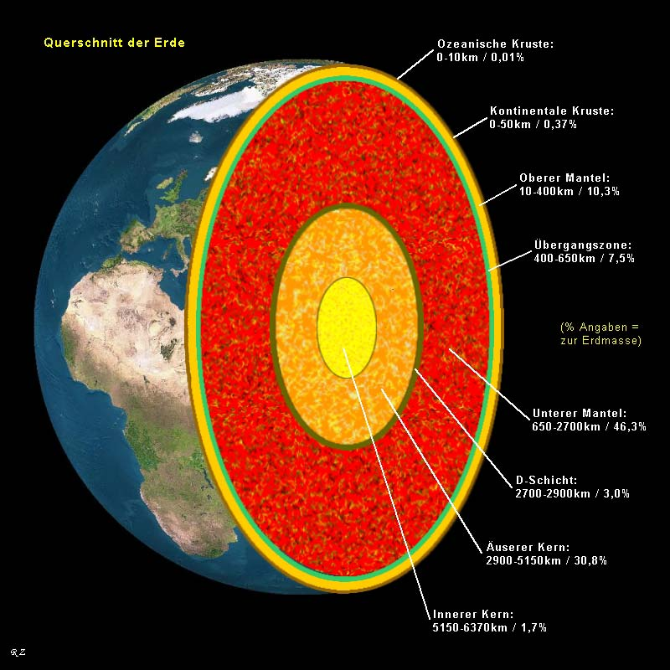
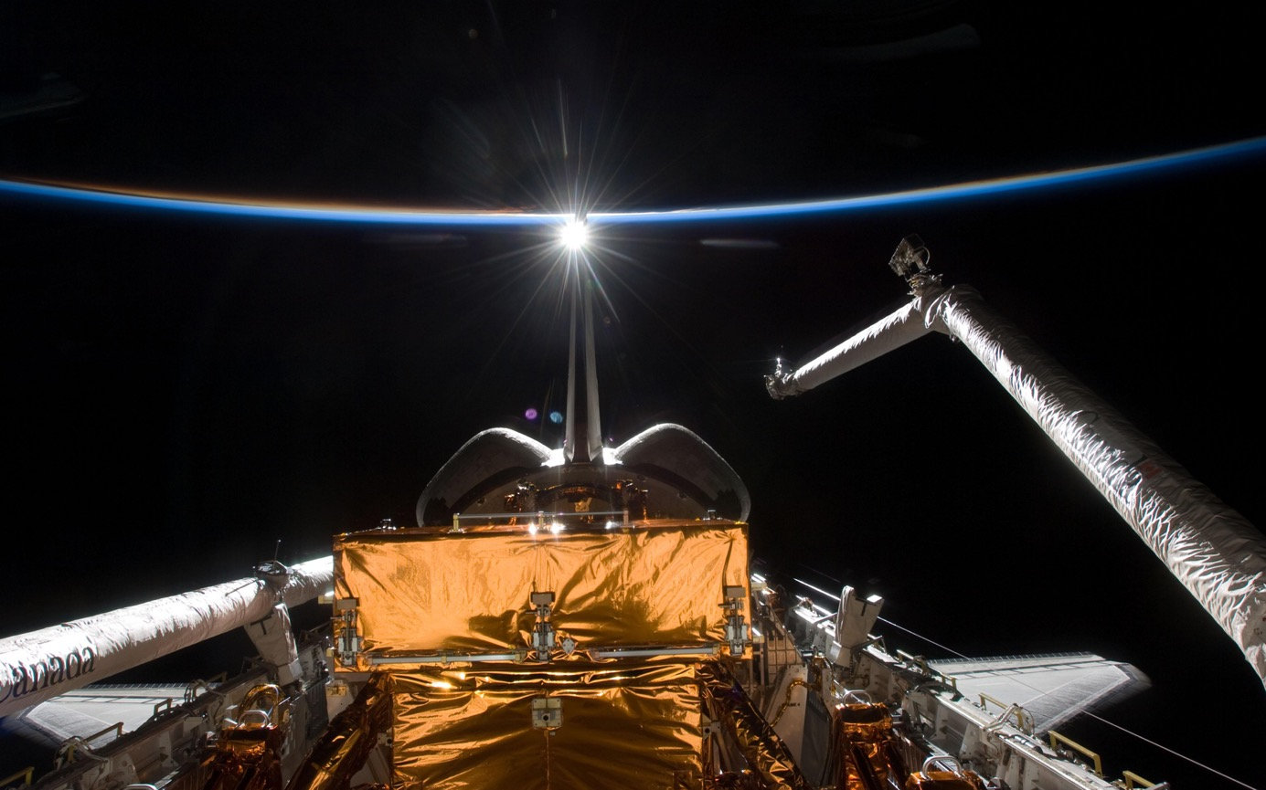
Unser Ort im Universum

Slide 6
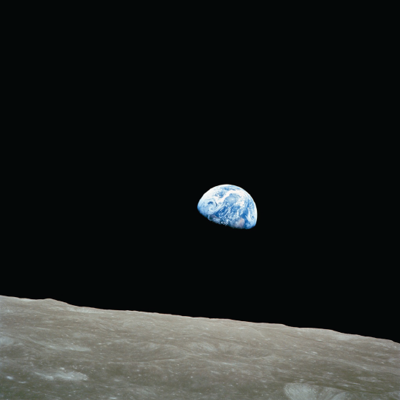
Unsere Heimat
Apollo 8

Slide 7
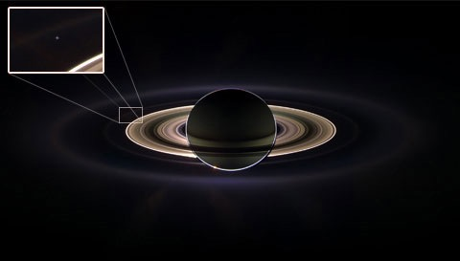
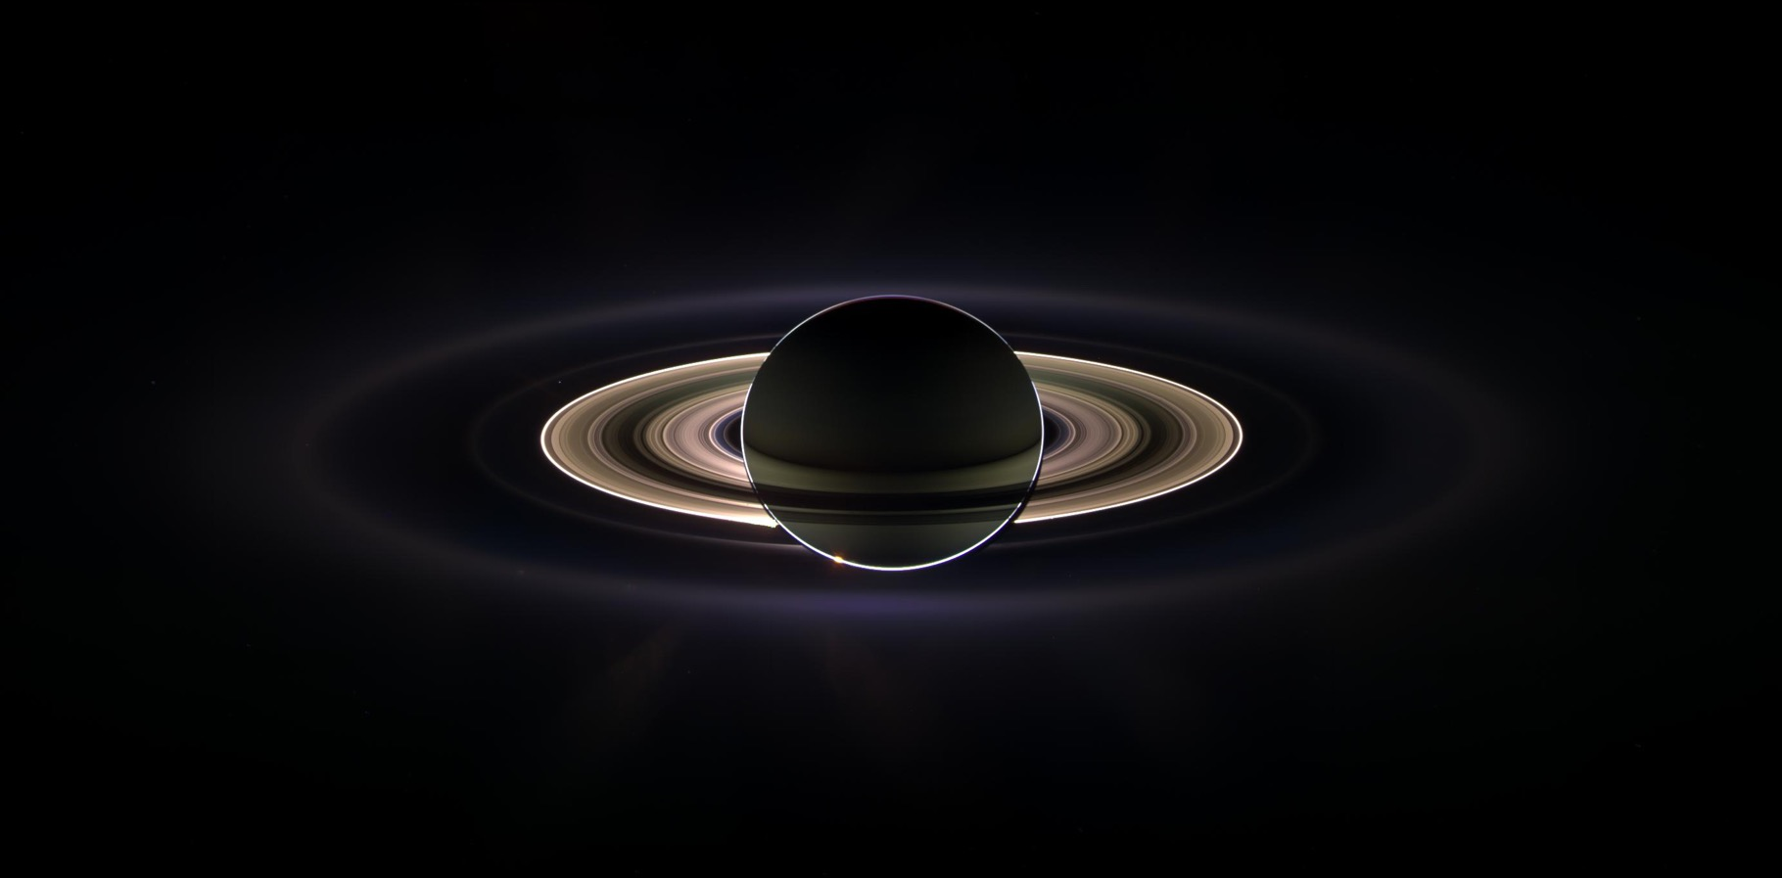
Unser Ort im Universum
© Cassini/NASA

Slide 8
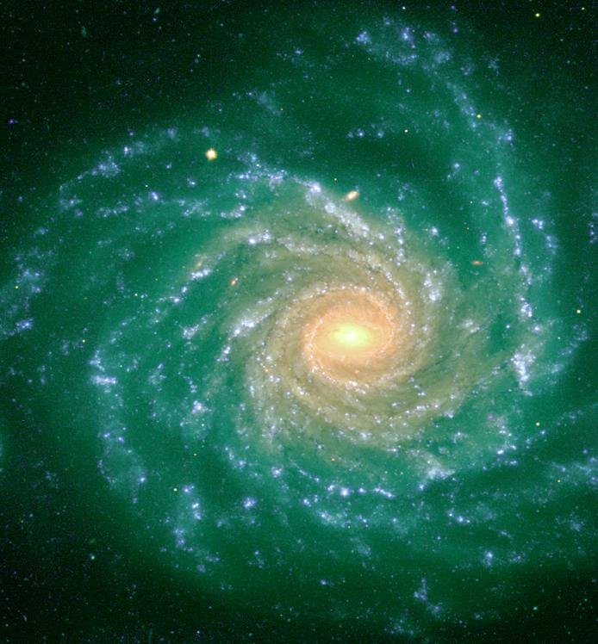
Unser Platz in der Milchstraße
27000 Lichtjahre
Hallo

Slide 9
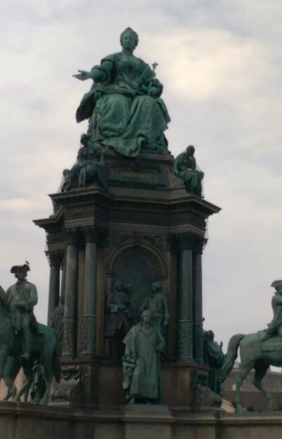
1. Januar:
Urknall
Die Milchstraße entsteht
Sonne und Planeten entstehen
Erste Einzeller
Erste mehrzellige Lebewesen
Januar | Februar | März | April | Mai | Juni | Juli | August | September | Oktober | November
Dezember
1 | 2 | 3 | 4 | 5 | 6 | 7
8 | 9 | 10 | 11 | 12 | 13 | 14
15 Kambrische Explosion | 16 | 17 Erste Wirbeltiere | 18 Erste Land-pflanzen | 19 | 20 Erste vierfüssige Tiere | 21 Insekten entwickeln sich
22 | 23 | 24 Erste Dinosaurier erscheinen | 25 Die ersten Vorgänger der Säugetiere | 26 | 27 Erste bekannte Vögel | 28
29 Dinosaurier sterben aus | 30 | 31 23:54 Moderne Menschen (homo sapiens) erscheinen 23:59:45 Erfindung der Schrift 23:59:50 Pyramiden in Ägypten werden gebaut 23:59:59 Galileo beobachtet den Himmel mit einem Fernrohr

Slide 10
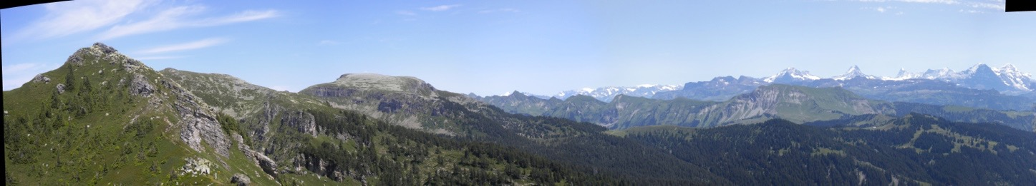
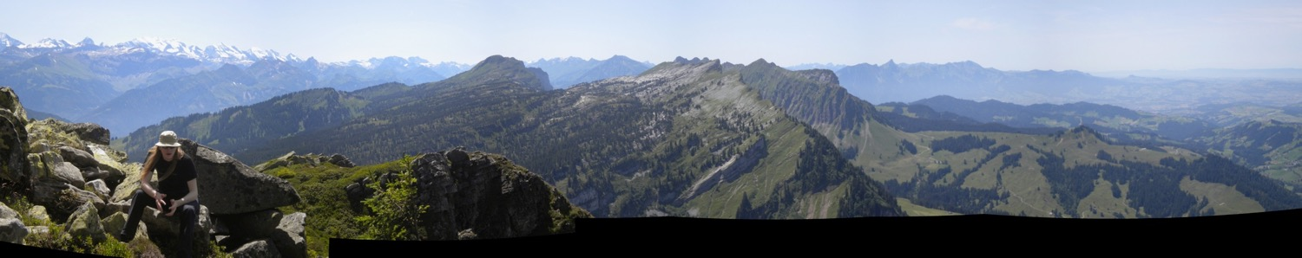
Alter der Alpen
Entstanden vor etwa 30 bis 35 Millionen Jahren
Dinosaurier haben die Alpen nie gekannt!
(vor 65 Millionen Jahren ausgestorben)

Slide 11
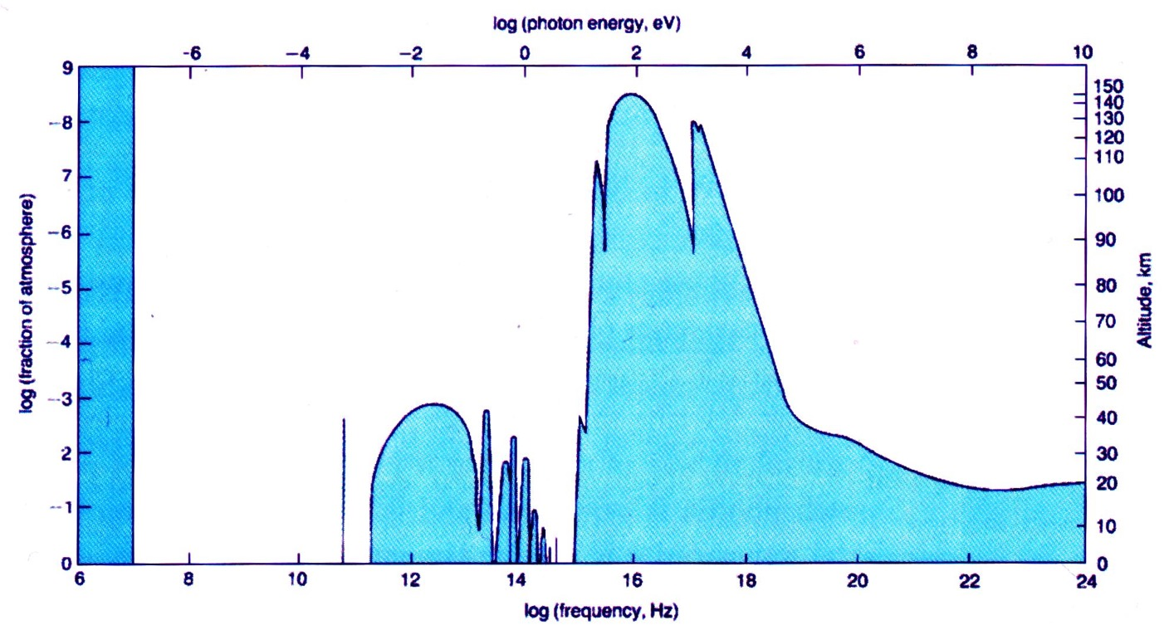
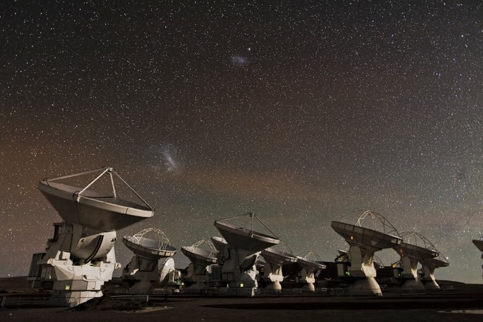
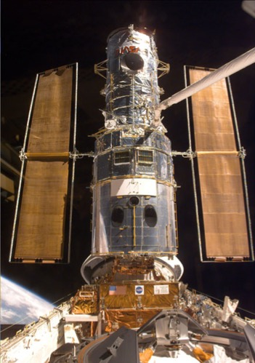
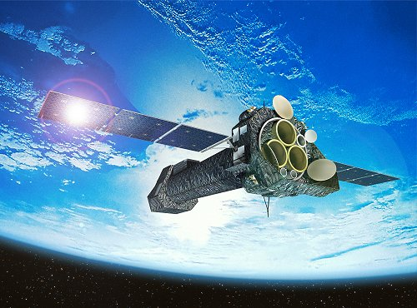
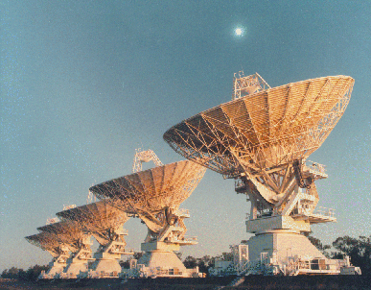
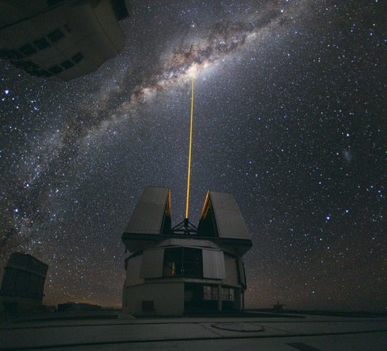
Die Erdatmosphäre
Schutzschild und Fenster zum All
300m
3m
3cm
0.3mm
3μm
30nm
3Å
3pm
30fm
300am
Röntgen–
radio
Strahlung
Gamma–
sichtbar

Slide 12
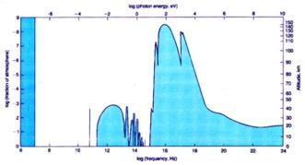
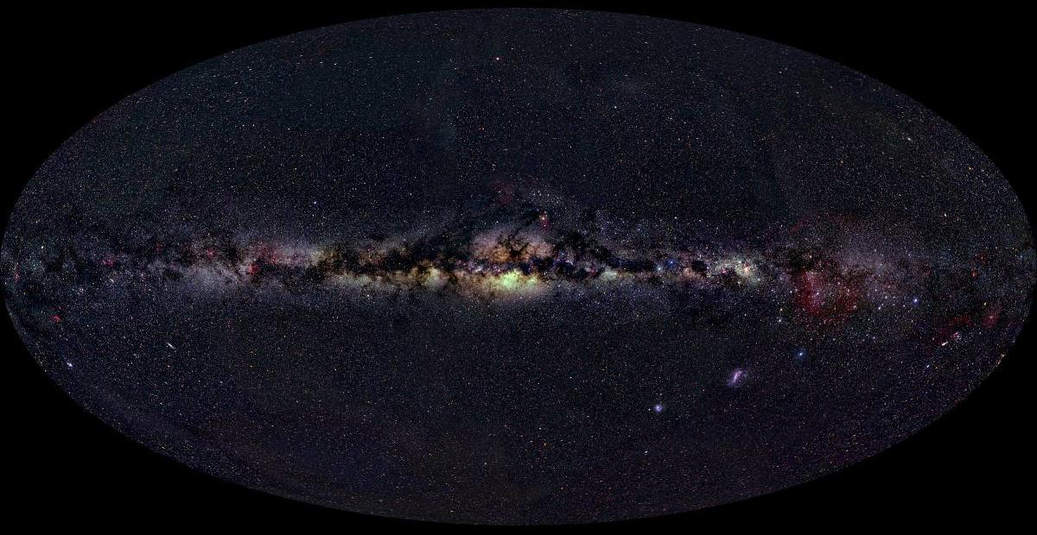
„Sichtbar“

Slide 13
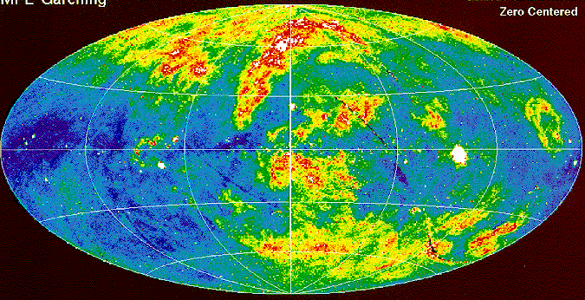
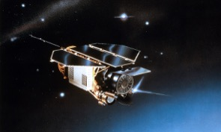
„Unsichtbar“
ROSAT

Slide 14
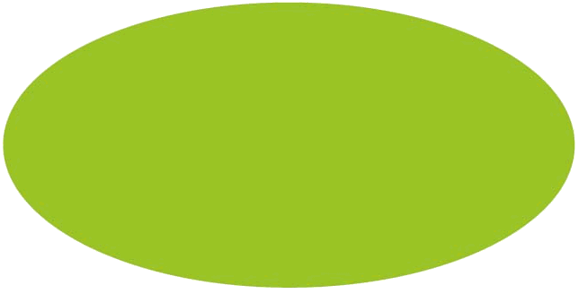
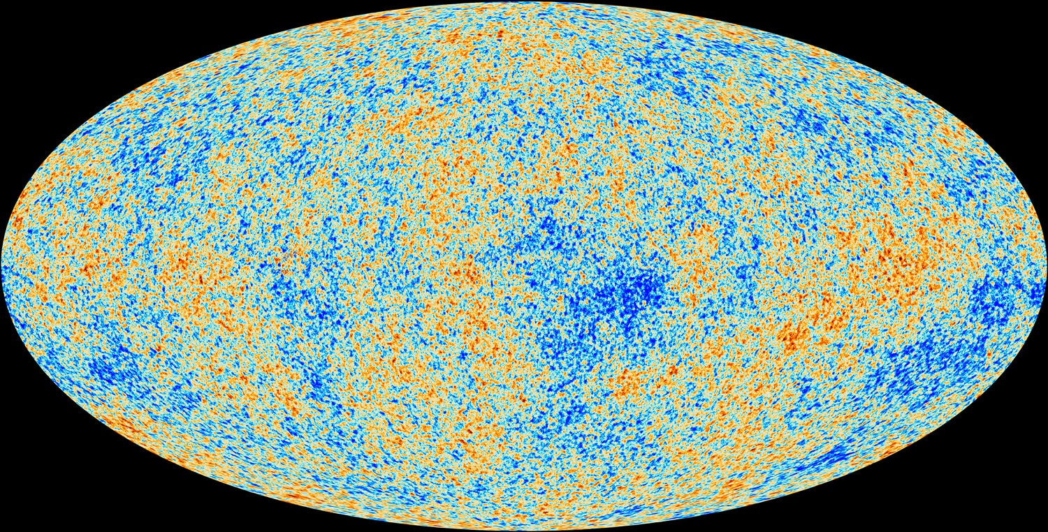
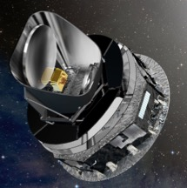
„Unsichtbar“
Die kosmische Mikorwellenhintergrundstrahlung ist auf ein Tausendstel Grad gleichförmig
Planck/ESA

Slide 15

Die dunkle Seite des Universums
Aus was besteht das Universum?
Wie verstehen wir das Universum?
Was sind Dunkle Materie und Dunkle Energie?

Slide 16
Das „unsichtbare” Universum
Große Teile des Universums sind dunkel
„Dunkle“ (nicht leuchtende) Materie ist überall
  e.g. Planeten, Moleküle, Staub, kühles Gas
Messungen durch indirekte Phänomene
  Gravitation!
  Model für die Entwicklung des Universums
    Einsteins Allgemeine Relativitätstheorie

Slide 17
Fundamente der Kosmologie
Gravitationstheorie
  Einsteins Allgemeine Relativitätstheorie
Isotropie
  Es gibt keine bevorzugte Richtung im Universum
Homogeneität
  Es gibt keine bevorzugte Region
  (e.g. kein Zentrum des Universums)
Anthropisches Prinzip
  Das Universum hat uns erzeugt

Slide 18
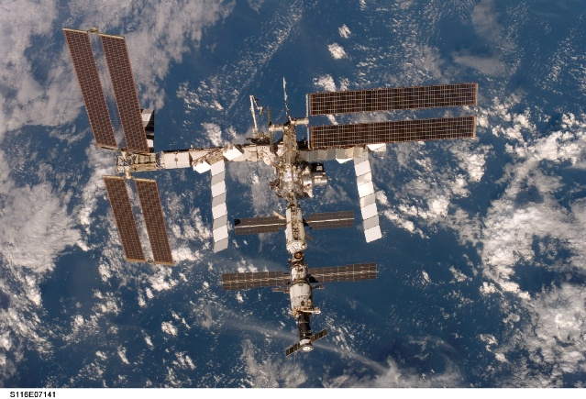
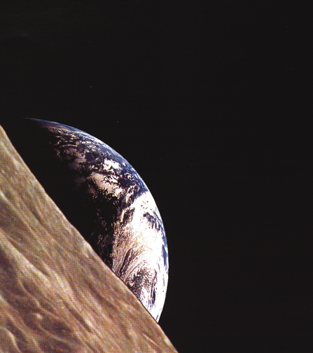
Gravitation!
Eine der vier fundamentalen Wechselwirkungen
Gravitation, Elektromagnetismus, Schwache und Starke Kernkraft
Nur Gravitation entscheidend für die Entwicklung des Universums

Slide 19
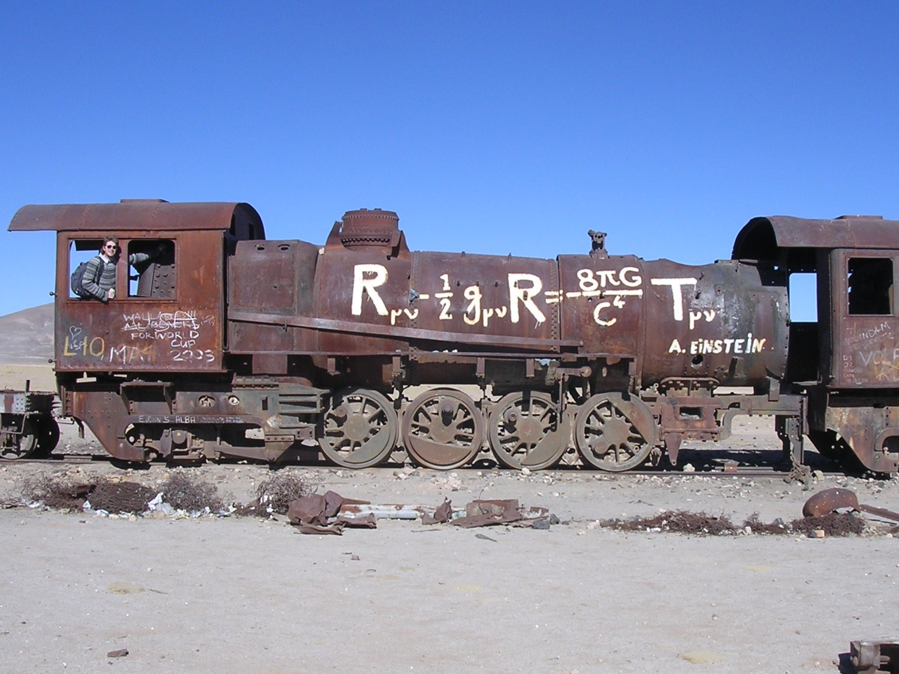

Slide 20
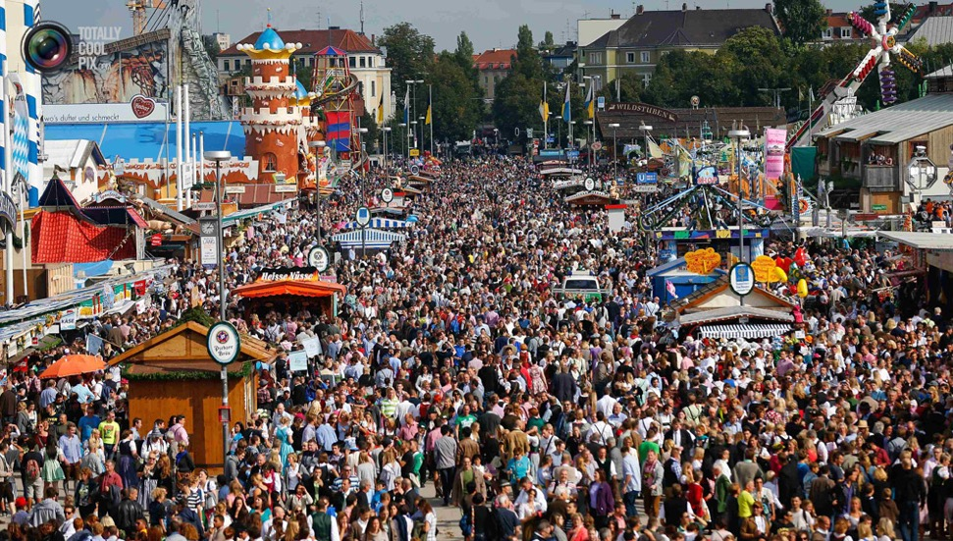
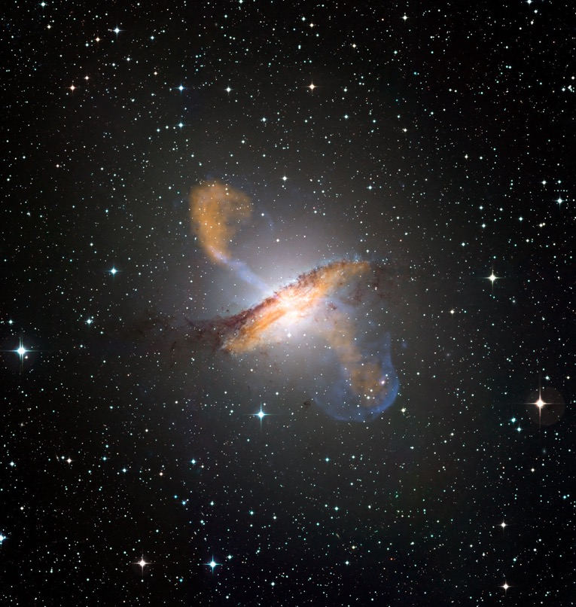
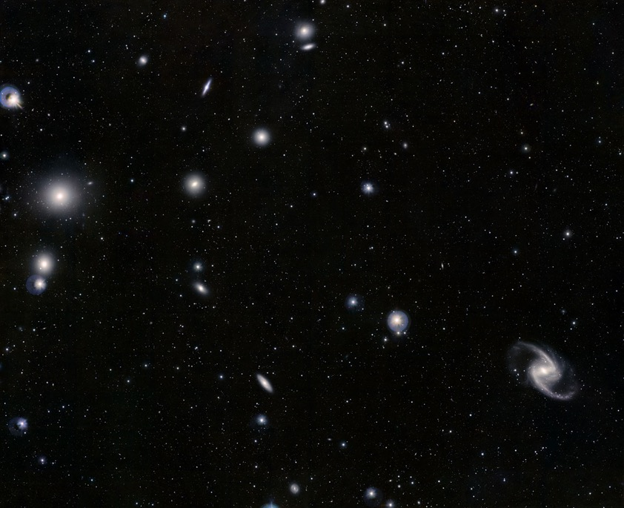
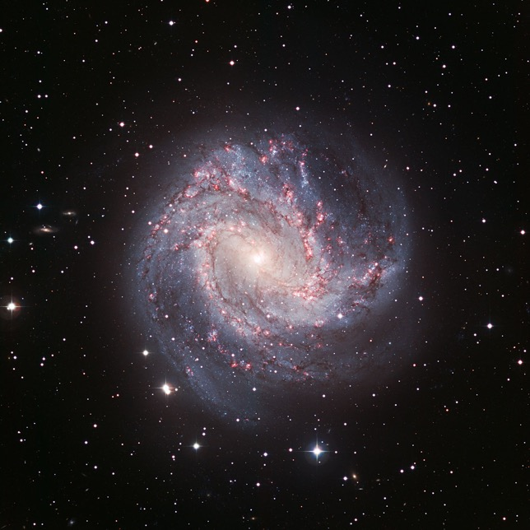
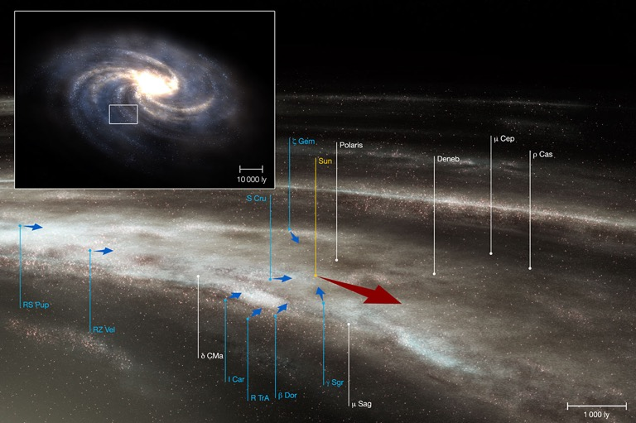
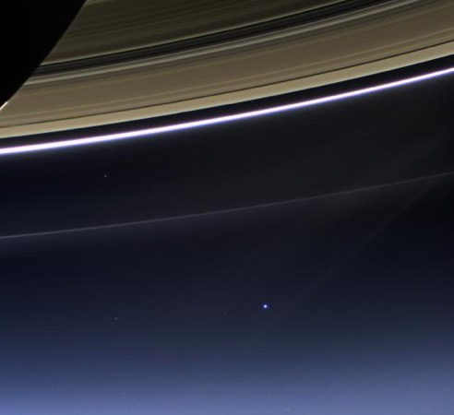
Was ist im Universum?
Wir!

Slide 21


Was ist im Universum?
Was sonst?
  Elementarteilchen
    Neutrinos
    Higgs Teilchen
    bisher unbekannte
    Teilchen
  Andere Energieformen
    Strahlung
    ????

Slide 22
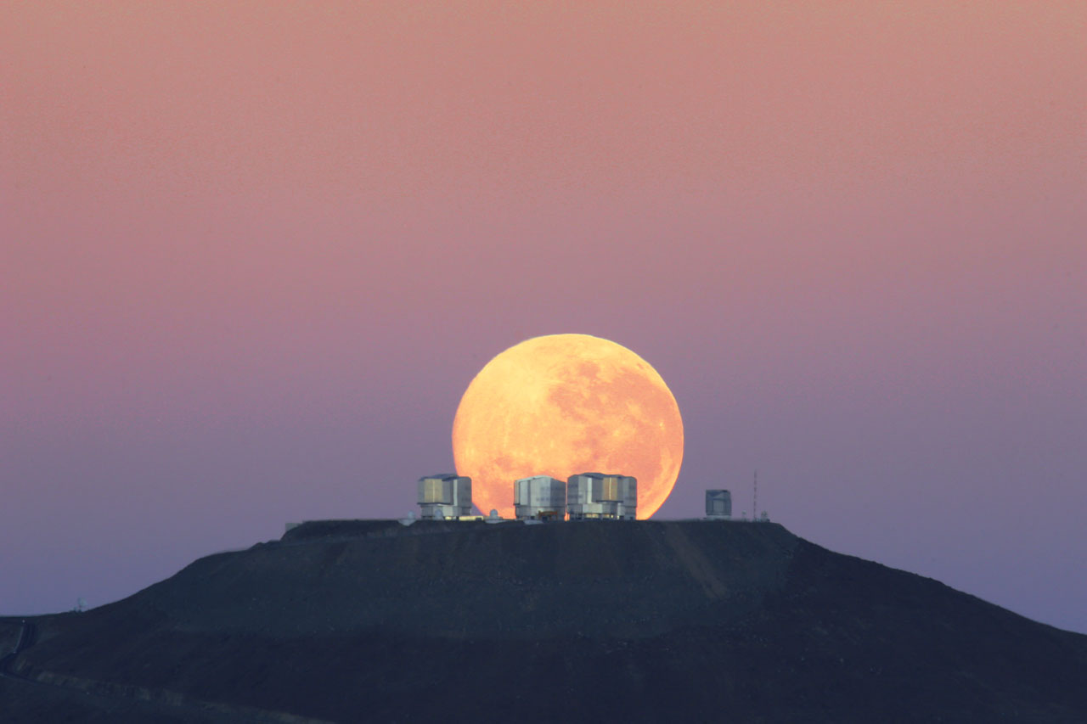
Wie sehen wir unsere Welt?

Slide 23
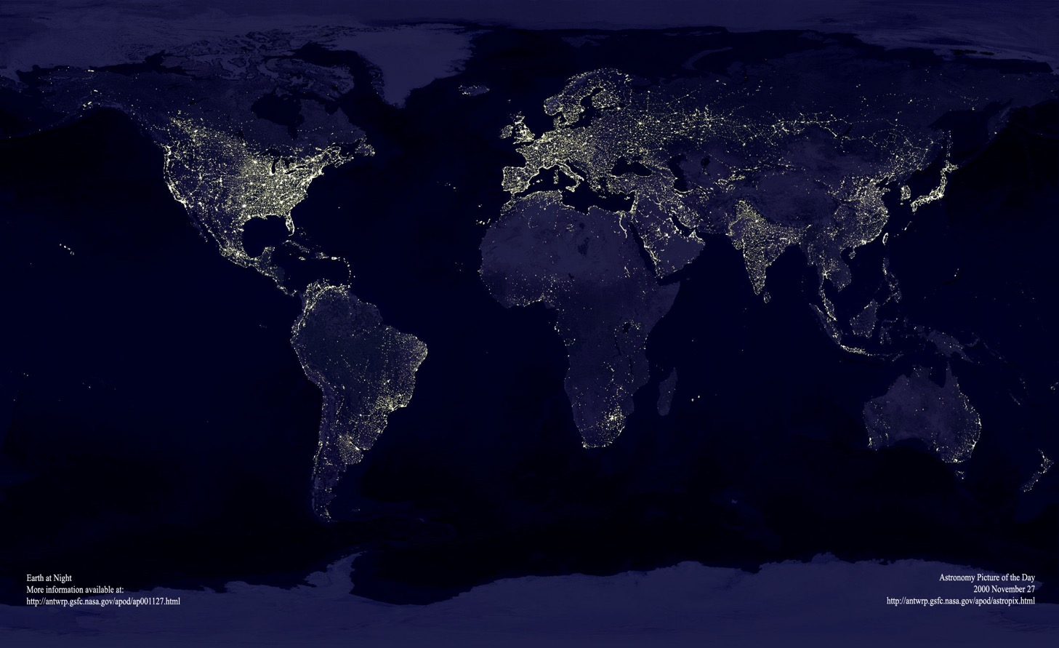
ESOs Welt
Garching bei München
Chajnantor
Paranal
La Silla
Santiago

Slide 24
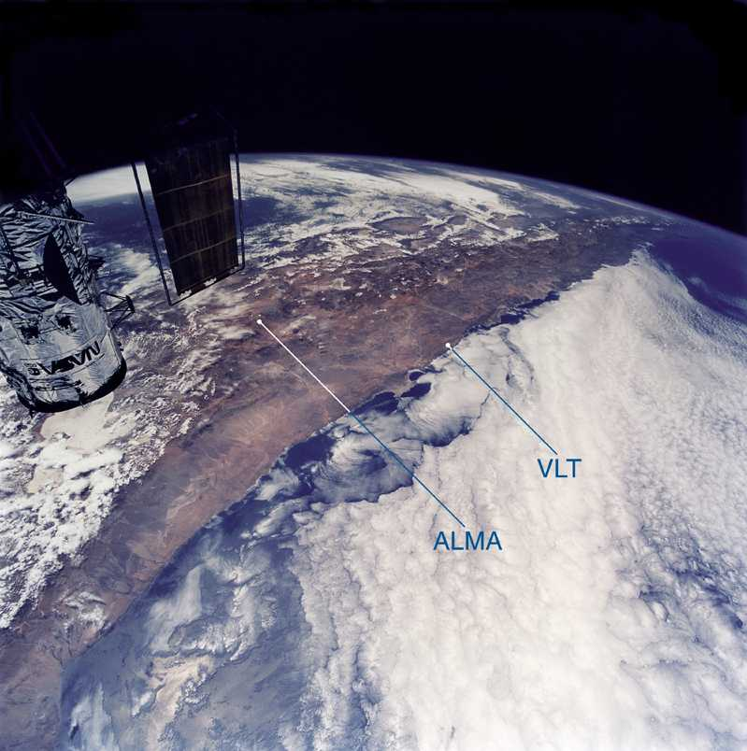

Slide 25
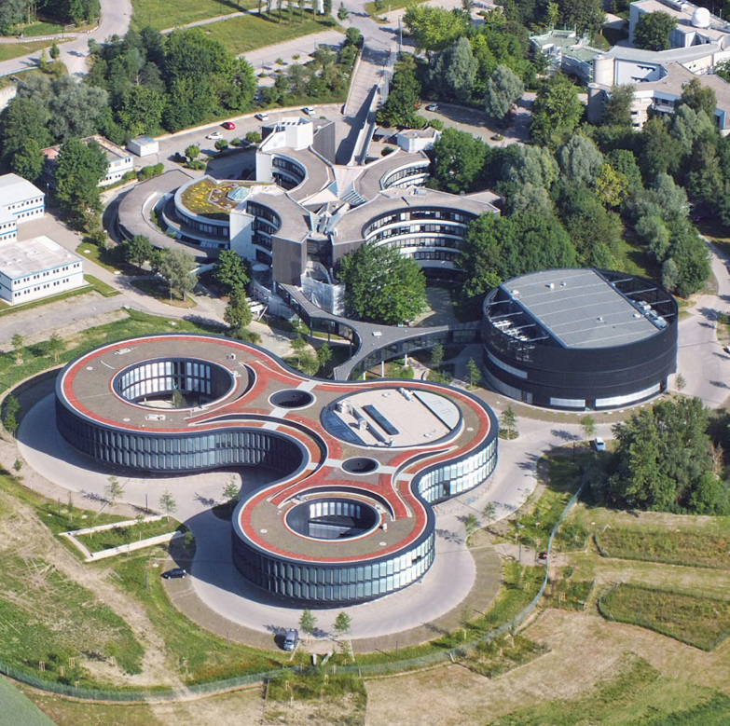
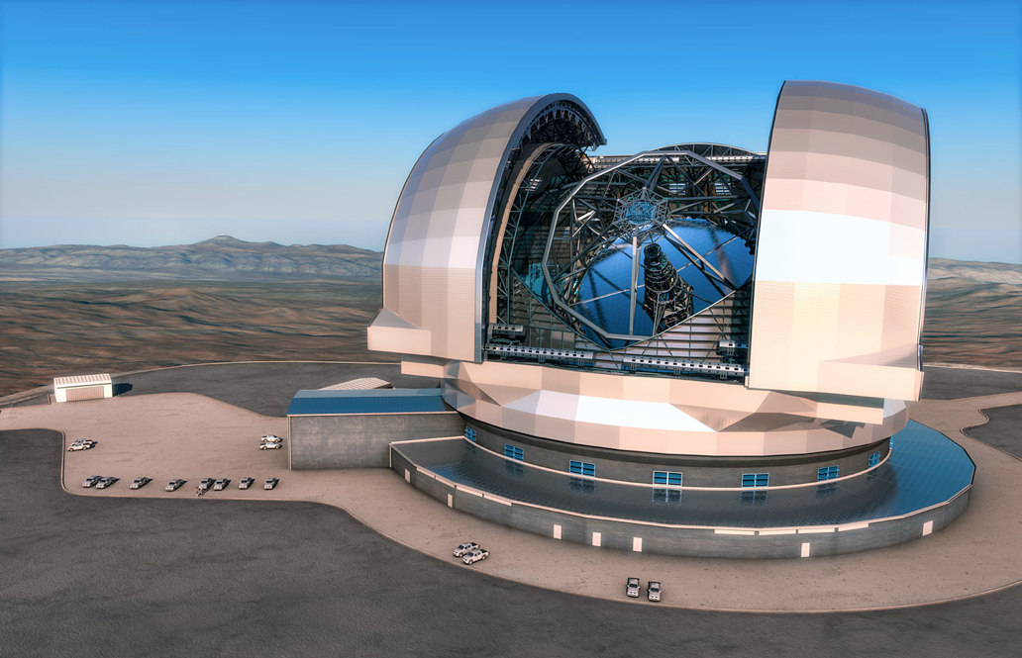
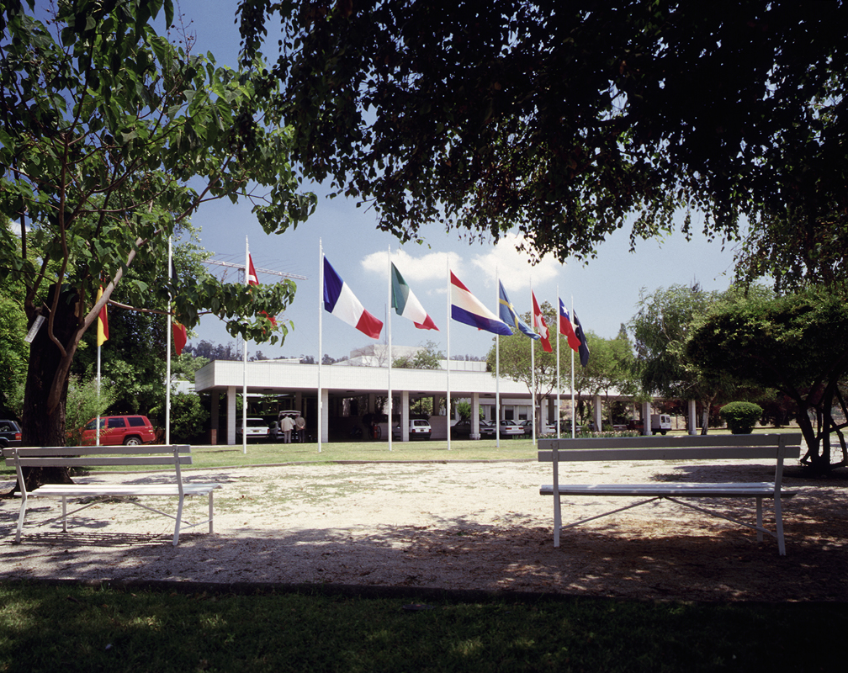






ESO
Sternwarten La Silla and Paranal in Betrieb
8 Teleskope, plus 4 Teleskope für Interferometrie
APEX in Betrieb auf Chajnantor
Atacama Large Millimeter Array (ALMA)
Öffentliches Datenarchiv
ESO Extremely Large Telescope im Bau
Hauptquartier in Garching, Deutschland
Repräsentation in Santiago de Chile
Joint ALMA Office in Santiago

Slide 26



Slide 27

Eines der 8m Teleskope

Slide 28

Das ELT
39m Teleskop
  größtes optisches Teleskop
  798 einzelne Spiegelsegmente
  adaptive Optik
  umfassende Instrumentensuite
Konstruktion vom ESO Rat für die erste Phase bewilligt
First Light in 2024

Slide 29
Extremely Large Telescope

Slide 30

Supernova!
© Anglo-Australian Telescope

Slide 31
Kosmologie mit Supernovae
Entfernungen sind im Universum schwer zu messen. Sie sind aber essentiell, um die Expansionsrate und deren Geschichte bestimmen zu können.
Typ Ia Supernovae sind ausgezeichnete Entfernungsindikatoren, die im nahen Universum geeicht werden.

Slide 32


Die Expansion des Universums
Hubble 1936

Slide 33

Das Original Hubble Diagramm
Geschwindigkeit
Entfernung

Slide 34

Das Alter des Universums
Alle Galaxien starten am selben Punkt

Slide 35




Das SN Hubble Diagramm
Entfernung
Expansion

Slide 36




$Ω$_{M} = 0
Mittlerer Abstand der Galaxien
offen
$Ω$_{M} < 1
$Ω$_{M} = 1
geschlossen
Schwächer
$Ω$_{M} > 1
Rotverschiebung
- 14
- 9
- 7
Zeit
Heute
Milliarden Jahre

Slide 37





Physik Nobelpreis 2011
Saul Perlmutter
Brian Schmidt
Adam Riess
"for the discovery of the accelerating expansion of the Universe through observations of distant supernovae"

Slide 38


Physik Nobelpreis 2011
Dezember 2011

Slide 39

Das High-z Supernova Search Team
Dezember 2011

Slide 40

Was bedeutet das?
Entfernte Supernovae sind weiter entfernt als in einem frei expandierenden, ungebremsten Universum.
Dies kann nur durch eine abstoßende Komponente erzeugt werden.

Slide 41

Der Inhalt des Universums
Dunkle Materie und Dunkle Energie sind die bestimmenden Energiebeiträge des Universums.
Was sind sie?

Slide 42
Was bedeutet das?
Das Universum besteht im wesentlichen aus
nichts.
Das Universum expandiert für immer.
Im Moment existiert keine überzeugende physikalische Interpretation der Vakuumsenergie (Dunkle Energie).
Nur 4% des Universums sind aus demselben „Stoff“ wie wir (und alles, das wir kennen).

Slide 43




Unser Universum
Unsere Welt

